Slide 1
Inferencia Bayesiana
Modelos Bayesianos con aplicaciones ecológicas
Dr. Cole Monnahan
University of Concepción, Chile
Enero, 2018

Slide 2
Recap
For continuous probability distributions we must integrate to get probabilities
Analytical integration is typically too difficult
Generating samples (Monte Carlo) is a flexible way to approximate probabilities
But only works with known distributions
In Bayesian inference we have to integrate complex probability distributions

Slide 3
Bayes rule
Let θ be parameters and y the data (both random variables)
Then P(θ,y)=P(θ)P(y|θ)
And P(θ|y)=P(θ,y)/P(y)
Combining these…
Posterior = (constant)(prior)(likelihood)

Slide 4
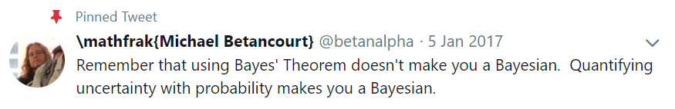
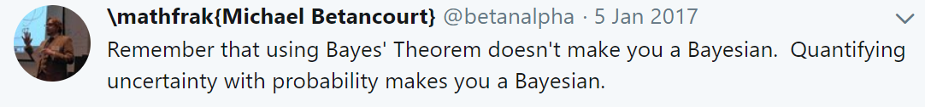
Conceptos importantes
La inferencia bayesiana es un paradigma diferente que la frecuentista
Las probabilidades son grados de creencia
La incertidumbre se cuantifica mediante probabilidades
El cálculo de las probabilidades requiere integración

Slide 5
Resumen de las diferencias los paradigmas de inferencia.
 | Frequentist | Bayesiana
Que es estimado? | P(Y|H) Datos dado el hipótesis | P(H|Y) Hipótesis dado los datos
La definición de probabilidad | frecuencias (infinitas) relativas de eventos | Grado de creencia
Fuentes de la información | Solo los datos | Los datos y información a priori
La definición de los parámetros | Estimaciones de cantidades “verdaderas” | Variables aleatorias estadísticas
Método de inferencia | Máximo verosimilitud | Integración (de posteriori)
Ellison 2004

Slide 6
Bayes rule components
P(θ)=“Prior”: prior knowledge of system, from expert belief or previous studies [la incertidumbre antes de experimento o conocimiento de un experto]
P(y|θ)=“Likelihood”: probability of data given parameters (same as frequentist inference) [la verosimilitud – lo mismo como clásica]
P(y) = probability of data. Can rarely calculate this but it is a constant [una constante que no se puede calcular]

Slide 7
Las ventajas de inferencia bayesiana
Hay respuestas intuitivas: los parámetros son distribuciones probabilidades.
Poder formalmente incorporar conocimiento antes del experimento
Las suposiciones asintóticas no son necesarios
La estimación de los modelos jerárquicos es natural y fácil
Análisis de decisión: Poder calcular probabilidades de las consecuencias de varias acciones. (Punt and Hilborn 1997)

Slide 8
Desventajas
Toma mas tiempo estimar los modelos.
En general, la especificación de los priors
Poder ser sensitivo para la transformación de los parámetros. (Thorson and Cope 2017, Maunder 2003)
Poder ser difícil determinar apropiados “priors”
P.ej., no hay “uninformative priors”

Slide 9
Priors
What is the role of the prior distribution in the Bayesian analysis?
Gelman et al. (2014):
A population of possible parameter values (population perspective)
A statement of knowledge and uncertainty about parameter values (state of knowledge perspective)
In both cases, the prior should include all plausible parameter values - not in the prior not in the posterior
Gelman et al. 2014. Bayesian Data Analysis 3rd ed. CRS Press

Slide 10
Controversy
There is a debate amongst statisticians going back decades
Philosophical differences
Objections to “subjective” prior choices vs “objective” frequentist inference
But recently lessened and widely seen that “prior distributions are not necessarily any more subjective than other aspects of a statistical model” (Gelman and Hennig 2017)
We will ignore this and focus on applications

Slide 11
Noninformative priors
Want a prior that has a small effect on the posterior distribution (reference, vague, or flat)
Allow the data to provide inference through the likelihood contribution to the posterior
Proper prior – does not depend on data and integrates to 1
Can use improper priors and still obtain a proper posterior (i.e. integrates to 1), but it is not guaranteed

Slide 12


Probabilities vs likelihoods
The difference can be confusing
$$N(μ=?,σ=?)$$
$$N(μ=2,σ=1)$$
Model
Likelihood
Probability
Data
$$x=\{2.1,3.9,−1.2\}$$
$$x=\{??\}$$

Slide 13
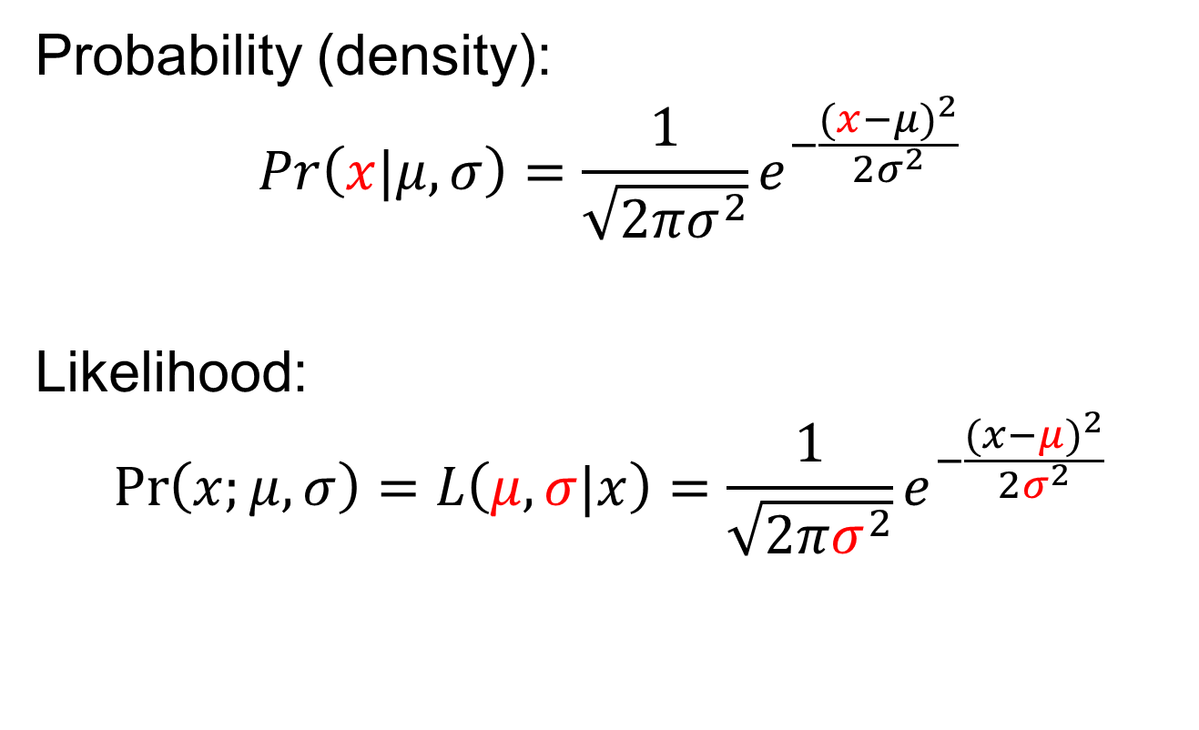
Example: Normal likelihood
Probability (density):
$$Pr\left(x|μ,σ\right)=\frac{1}{\sqrt{2πσ^{2}}}e^{−\frac{{(x−μ)}^{2}}{2σ^{2}}}$$
Likelihood:
$$\operatorname{Pr}\left(x;μ,σ\right)=L\left(μ,σ|x\right)=\frac{1}{\sqrt{2πσ^{2}}}e^{−\frac{{(x−μ)}^{2}}{2σ^{2}}}$$
But calculated the same in R!
dnorm(x=2, mean=3, sd=1)

Slide 14
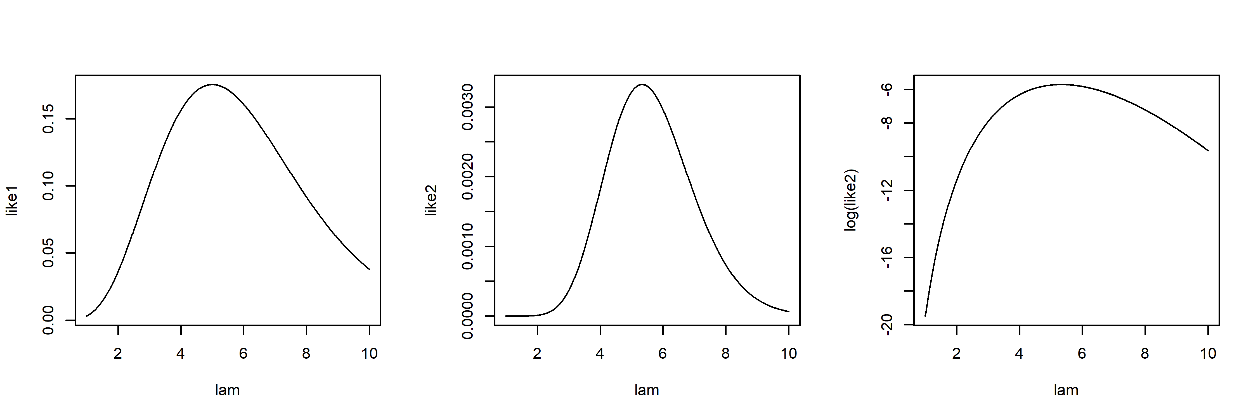
Exercise
Let X~Poisson(λ) and a single observation x={5}. Plot the likelihood of λ from 1 to 10
Repeat but with x={5,4,7} independent. Also plot the log(likelihood).

Slide 15
Conjugacy
Normal prior + normal likelihood = normal posterior
This is an example of “conjugacy” or “conjugate prior” (see here)
Inference (i.e., integration) is easy: pnorm
Real models typically don’t have analytical form, so we need a new way to integrate
We need numerical integration!

Slide 16
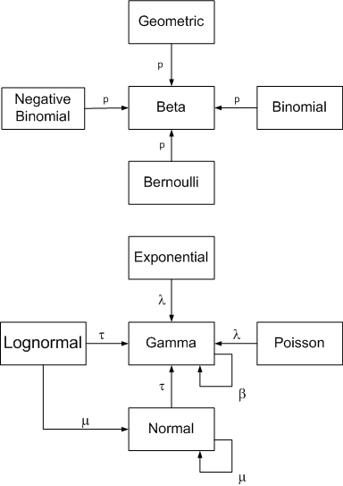
Conjugate examples
https://www.johndcook.com/blog/conjugate_prior_diagram/

Slide 17
Ejemplo I
Suponga que usamos un solo dato (y) de una distribución normal donde la media (θ) no es conocida pero la varianza sí: p(y|θ)~N(θ,σ). La prior=p(θ)~N(μ₀,τ ₀)
Section 2.6, Gelman et al. 2014

Slide 18
Ejemplo I
Supone solo un dato (y) de una distribución normal donde la media (θ) no es conocido pero la varianza sí: p(y|θ)~N(θ,σ). La prior=p(θ)~N(μ₀,τ ₀)
Qué representa esta ecuación?
Una distribución normal! N(μ₁,τ ₁)
La media de la distribución posterior “es el promedio ponderado de la media de la distribución a priori y el dato”
[mostrar en la computadora]
Section 2.6, Gelman et al. 2014

Slide 19
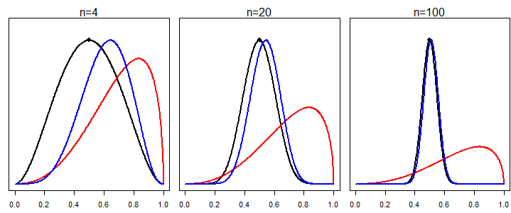
Ejemplo II
Posterior Beta-binomial=beta prior + binomial likelihood
Supongamos que la mitad de los animales marcados mueren
Qué pasa al aumentar los datos sin cambiar la prior?

Slide 20
Review of key concepts
We update our prior beliefs with data (likelihood) to form a posterior probability distribution
Like all distributions we must integrate this to do inference (medians, credible intervals, etc.)
But these rarely have known distributions so no “rnorm”
Thus Monte Carlo integration is not possible

Slide 21
Método 3: Markov chain Monte Carlo
La idea principal es generar muestras aleatorias correlacionadas y calcular porcentajes para aproximar probabilidades
Usamos cadenas de Márkov (Markov chains)
Es un tipo especial de proceso estocástico en que cada evento depende solamente del evento inmediatamente anterior
…… Qué??

Slide 22
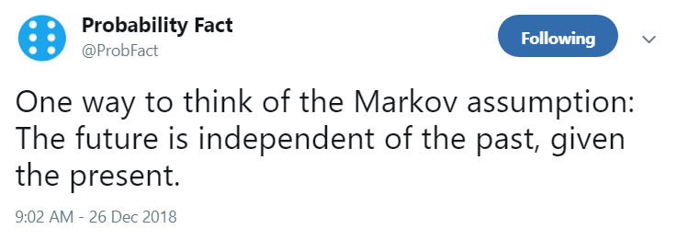

Método 3: Markov chain Monte Carlo
Un ejemplo:
$$X_{t+1}=X_{t}+U_{t}, U_{t}\sim U\left(−\frac{1}{2},\frac{1}{2}\right)$$
X es una cadena de Markov

Slide 23
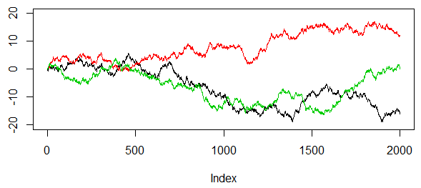
Un ejemplo de cadena de Márkov simple
mc <- function(Niter){
x <- rep(NA,Niter)
x[1] <- 0
for(i in 2:Niter){
x[i] <- x[i-1]+runif(1,-.5,.5)
}
return(x)
}
Estado inicial
Este estado depende solamente del evento anterior
“Random walk” comportamiento

Slide 24
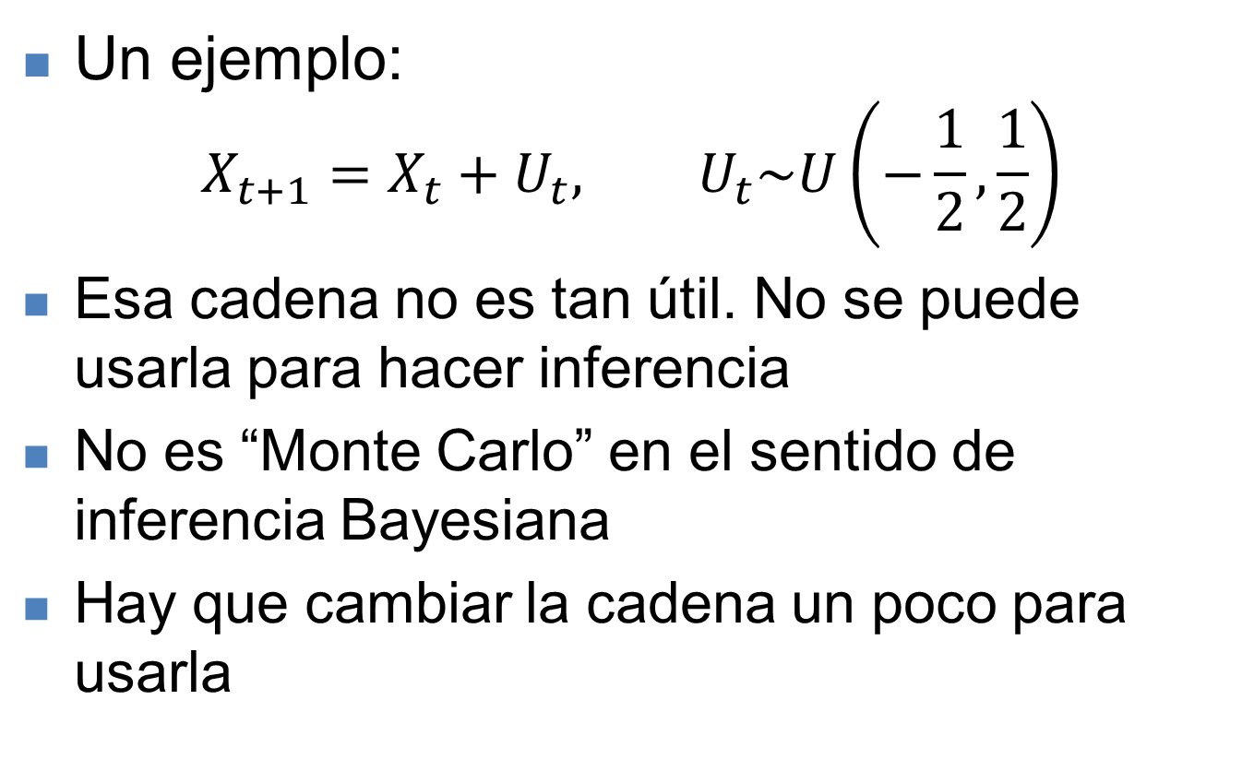
Método 3: Markov chain Monte Carlo
Un ejemplo:
$$X_{t+1}=X_{t}+U_{t}, U_{t}\sim U\left(−\frac{1}{2},\frac{1}{2}\right)$$
Esa cadena no es tan útil. No se puede usarla para hacer inferencia
No es “Monte Carlo” en el sentido de inferencia Bayesiana
Hay que cambiar la cadena un poco para usarla

Slide 25
Una cadena de Márkov especial: MCMC
mcmc <- function(Niter, f, x0=0, U=1){
x <- rep(NA,Niter)
x[1] <- x0
for(i in 2:Niter){
new <- x[i-1]+runif(1,-U,U)
if( f(new)/f(x[i-1]) > runif(1)){
## Update or "accept" this new point
x[i] <- new
} else {
## Stay at previous point
x[i] <- x[i-1]
}
}
return(x)
}
Estado inicial
El próximo estado depende solamente del evento anterior
Aceptar el estado nuevo depende de una condición aleatoria
f es la función de la probabilidad
f <- function(x) dnorm(x,0,1)

Slide 26
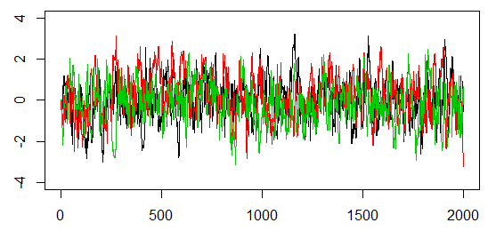
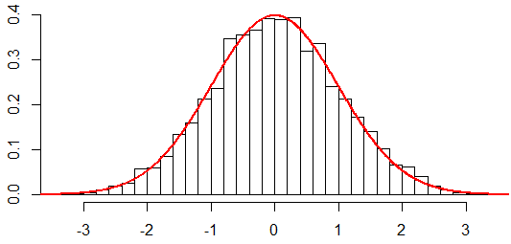
Una cadena Márkov especial
Comportamiento diferente que anterior
Cual es la distribución de las muestras aleatorias?
N(0,1)… es f!!

Slide 27
Una cadena Márkov especial
Notar que en la ecuación
c*f(new)/c*f(x[i-1])
… la constante (c) se cancelaría
Significa que no es necesario conocer la constante para usar este método.
Por eso podemos usarlo para aproximar las distribuciones a posteriori
Este algoritmo se llama Metropolis-Hastings
[Demonstrar con el ejemplo anterior]
Metropolis et al. 1953

Slide 28
Método 3: Markov chain Monte Carlo
Thus the strong law of large numbers applies to MCMC just as it does for Monte Carlo
For integrable function h(), the average converges on its expectation
So we can use the MCMC chain to approximate integrals just like with Monte Carlo

Slide 29
Markov chain Monte Carlo
Hay muchos tipos de cadenas de Márkov Monte Carlo:
Metropolis-Hastings, Gibbs, NUTS, slice sampling, etc.
La idea es la misma: usamos muestras para estimar probabilidades
MCMC es lento, y hay algunas dificultades
Las discutiremos durante del curso
Pero MCMC es flexible y por eso es usado ampliamente en estadística bayesiana

Slide 30
Questions?

Slide 31
Exercise
Use example 1:
Use mcmc function to draw posterior samples: samples <- mcmc(Niter=5000, f=posterior, x0=0, U=1)
Compare to the analytical solution:
Estimate 95% credible interval from samples and from qnorm (analytically)

Slide 32
References
Gelman, A., J. B. Carlin, H. S. Stern, and D. B. Rubin. 2014. Bayesian data analysis. Taylor & Francis.
Metropolis, N., A. W. Rosenbluth, M. N. Rosenbluth, A. H. Teller, and E. Teller. 1953. Equation of state calculations by fast computing machines. Journal of Chemical Physics 21:1087-1092.

